Slide 1
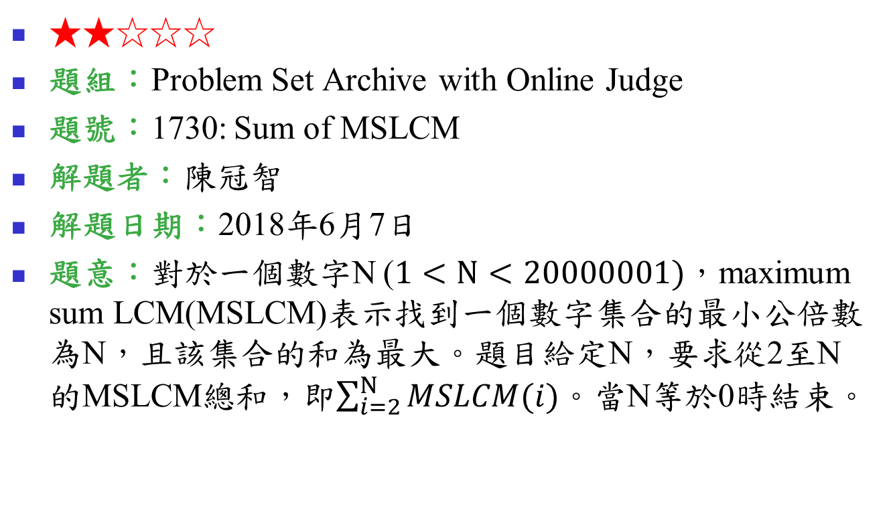
1730: Sum of MSLCM
★★☆☆☆
題組：Problem Set Archive with Online Judge
題號：1730: Sum of MSLCM
解題者：陳冠智
解題日期：2018年6月7日
題意：對於一個數$字$N ($1<N<20000001)$，maximum sum LCM(MSLCM)表示找到一個數字集合的最小公倍數為N，且該集合的和為最大。題目給定N，要求從2至N的MSLCM總和，即$\sum_{i=2}^{N}{MSLCM(i)}$。當N等於0時結束。

Slide 2
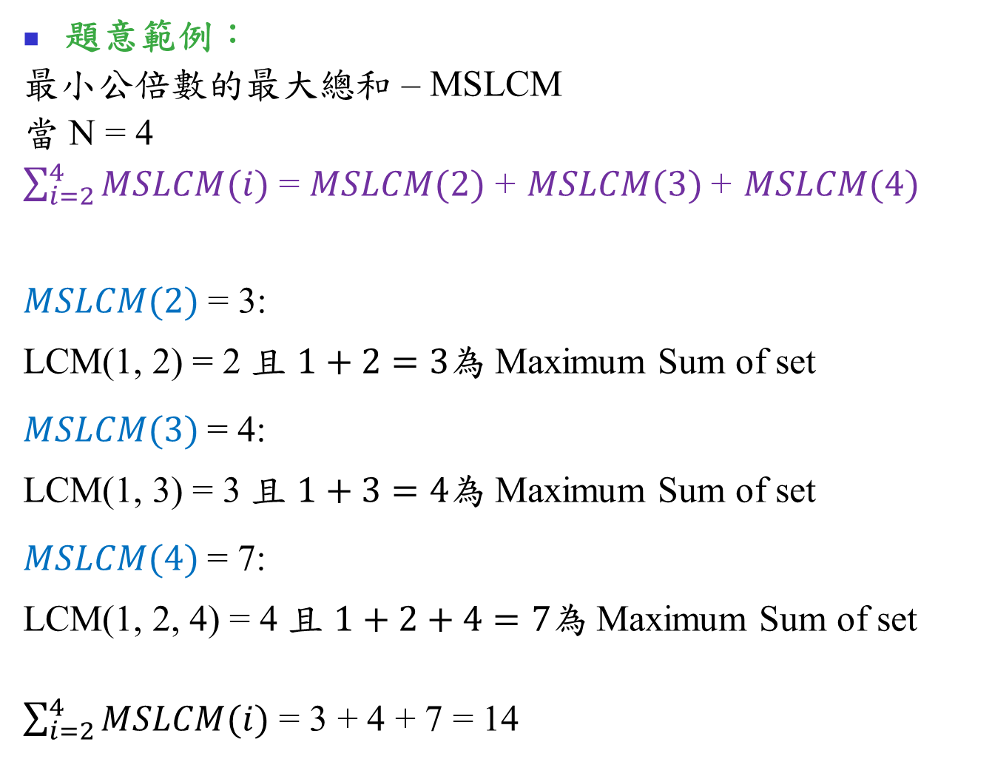
題意範例：
最小公倍數的最大總和 – MSLCM
當 N = 4
$\sum_{i=2}^{4}{MSLCM(i)}$ = $MSLCM(2)$ + $MSLCM(3)$+ $MSLCM(4)$
$MSLCM(2)$ = 3:
LCM(1, 2) = 2 且 $1+2=3為$Maximum Sum of set
$MSLCM(3)$ = 4:
LCM(1, 3) = 3 且 $1+3=4為$Maximum Sum of set
$MSLCM(4)$ = 7:
LCM(1, 2, 4) = 4 且 $1+2+4=7為$Maximum Sum of set
$\sum_{i=2}^{4}{MSLCM(i)}$ = 3 + 4 + 7 = 14
(Input)
(Output)

Slide 3
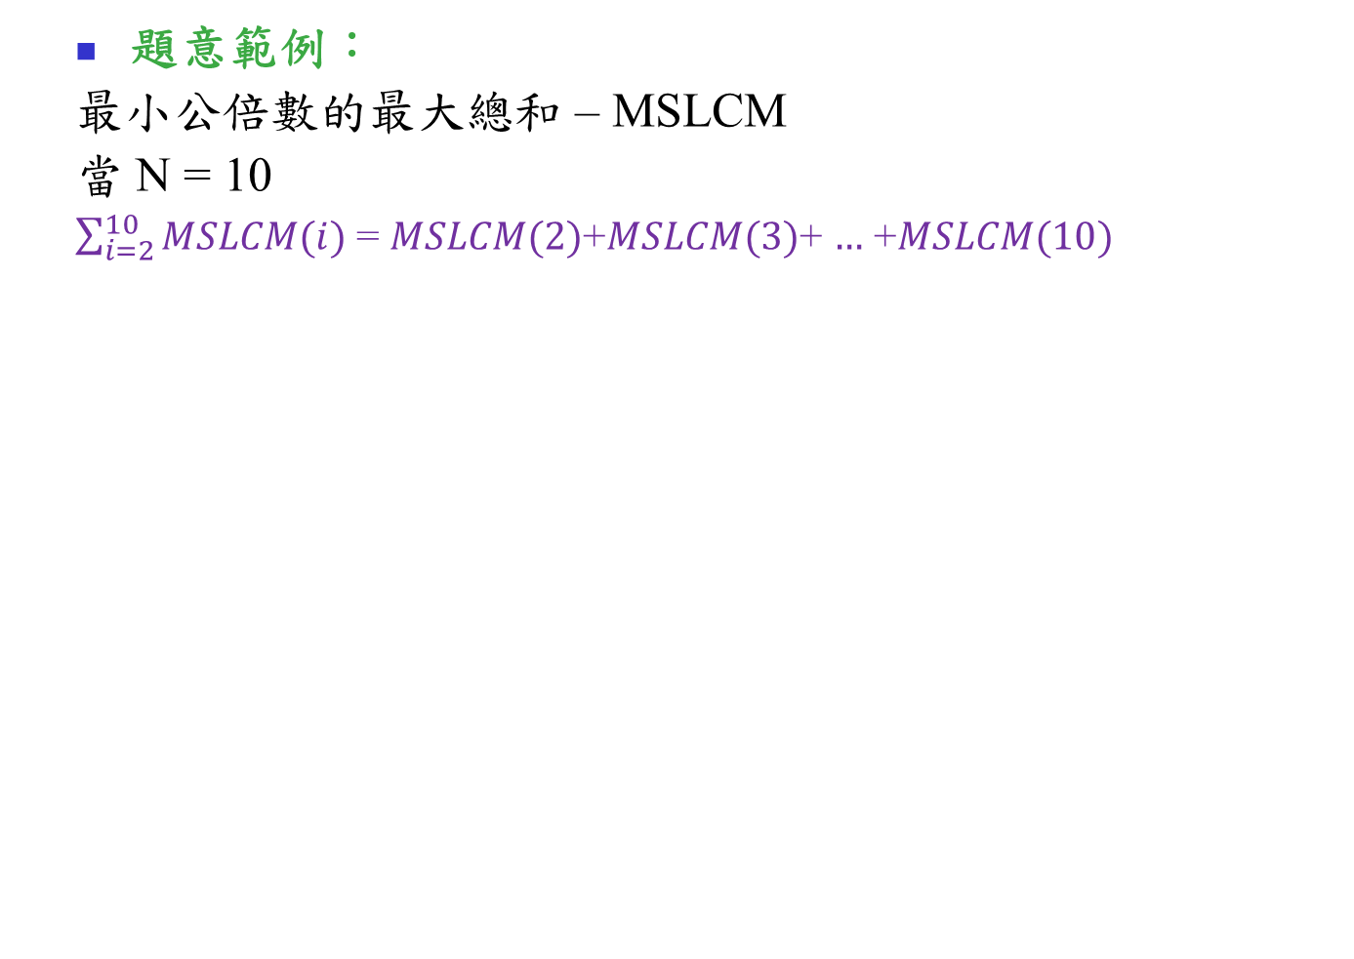

題意範例：
最小公倍數的最大總和 – MSLCM
當 N = 10
$\sum_{i=2}^{10}{MSLCM(i)}$ = $MSLCM(2)$+$MSLCM(3)$+ $…$ +$MSLCM(10)$
(Input)
LCM(1, 2) = 2, 1+2=3
LCM(1, 3) = 3, 1+3=4
LCM(1, 2, 4) = 4, 1+2+4=7
LCM(1, 5) = 5, 1+5=6
LCM(1, 2, 3, 6) = 6, 1+2+3+6=12
LCM(1, 7) = 7, 1+7=8
LCM(1, 2, 4, 8) = 8, 1+2+4+8=15
LCM(1, 3, 9) = 9, 1+3+9=13
LCM(1, 2, 5, 10)=10, 1+2+5+10=18
$\sum_{i=2}^{10}{MSLCM(i)}$ = 3+4+7+6+12+8+15+13+18=86
N | MSLCM(N)
2 | 3
3 | 4
4 | 7
5 | 6
6 | 12
7 | 8
8 | 15
9 | 13
10 | 18

Slide 4

解法(1)：
使集合的總和為最大 ➔ 該集合為N之所有因數
原始題意:
給定N ($1<N<20000001)$，求2~N的所有因數總和
2: (1, 2)
3: (1, 3)
4: (1, 2, 4)
5: (1, 5)
6: (1, 2, 3, 6)
7: (1, 7)
8: (1, 2, 4, 8)
9: (1, 3, 9)
10: (1, 2, 5, 10)
1. 求出2~N的因數
2. 將這些數全部加總
#不太可能一個一個找因數

Slide 5
解法(2)：
觀察因數出現次數 (N=10)
1: (1)
2: (1, 2)
3: (1, 3)
4: (1, 2, 4)
5: (1, 5)
6: (1, 2, 3, 6)
7: (1, 7)
8: (1, 2, 4, 8)
9: (1, 3, 9)
10: (1, 2, 5, 10)
因數(f) | 次數(t) | 次數關係(t=N/f)
1 | 10 | =10/1
2 | 5 | =10/2
3 | 3 | =10/3
4 | 2 | =10/4
5 | 2 | =10/5
6 | 1 | =10/6
7 | 1 | =10/7
8 | 1 | =10/8
9 | 1 | =10/9
10 | 1 | =10/10

Slide 6

解法(2)：
對於N，依 1~N 次數關係計算最終答案
以10為例:
因數(f) | 次數(t)
1 | 10
2 | 5
3 | 3
4 | 2
5 | 2
6 | 1
7 | 1
8 | 1
9 | 1
10 | 1
總和
= 1 * (10/1) + 2 * (10/2)
+ 3 * (10/3) + 4 * (10/4)
+ …
+ 9 * (10/9) + 10 * (10/10) -1
= 10 + 10 + 9 + 8 + 10 + 6 + 7 + 8 + 9 + 10 - 1
= 86
#題目問從2 ~ N之和 ➔ 最後要扣掉N=1的結果: 1
#每筆N可達$2∗{10}^{7}，需要O(N)，$還是會TLE

Slide 7

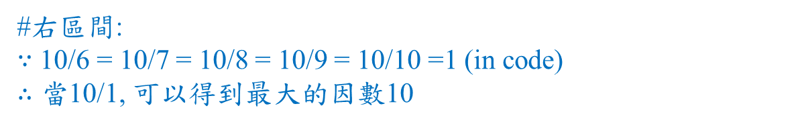
解法(3)：
觀察: 出現次數會遞減，而且連續因數的次數可能都一樣
目標: 次數相同的因數一起算
因數(f) | 次數(t)
1 | 10
2 | 5
3 | 3
4 | 2
5 | 2
6 | 1
7 | 1
8 | 1
9 | 1
10 | 1
$l$, r = 0
每次 {
$l$ = r+1
計算因數1的次數t = N/$l$
計算相同次數的因數右區間r = N/t
加總: 所有因數 [$l$+($l$+1)+…+r] * 次數(t)
$\}$
(因數的左, 右區間)
(第一次因數左區間從1開始)
(左區間~右區間)
#右區間:
$∵$ 10/6 = 10/7 = 10/8 = 10/9 = 10/10 =1 (in code)
$∴當$10/1, 可以得到最大的因數10

Slide 8
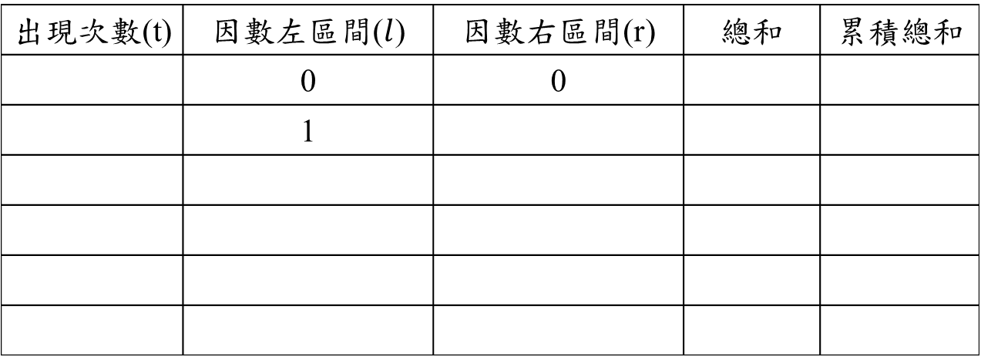

$l$ = r+1
計算因數1的次數t = N/$l$
計算相同次數的因數右區間r = N/t
加總: 所有因數 [$l$+($l$+1)+…+r] * 次數(t)
解法範例：
以N=10為例:
出現次數(t) | 因數左區間($l$) | 因數右區間(r) | 總和 | 累積總和
 | 0 | 0
 | 1

Slide 9
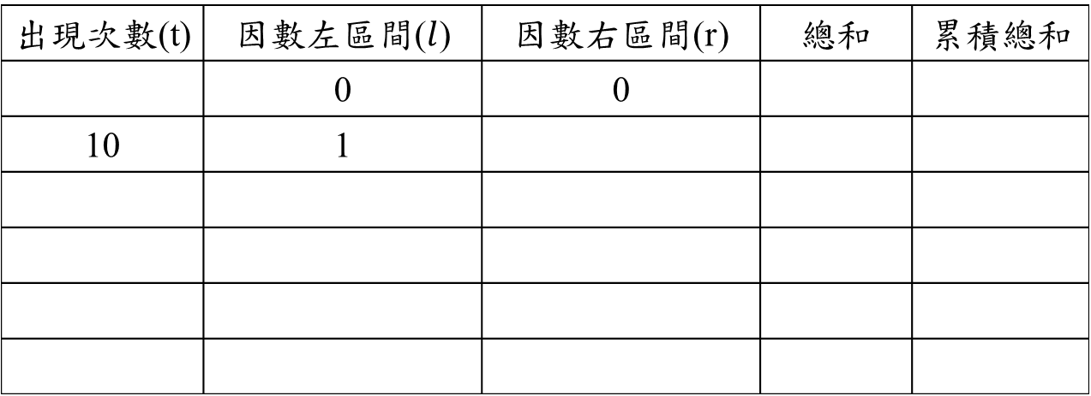
$l$ = r+1
計算因數1的次數t = N/$l$
計算相同次數的因數右區間r = N/t
加總: 所有因數 [$l$+($l$+1)+…+r] * 次數(t)
解法範例：
以N=10為例:
出現次數(t) | 因數左區間($l$) | 因數右區間(r) | 總和 | 累積總和
 | 0 | 0
10 | 1

Slide 10
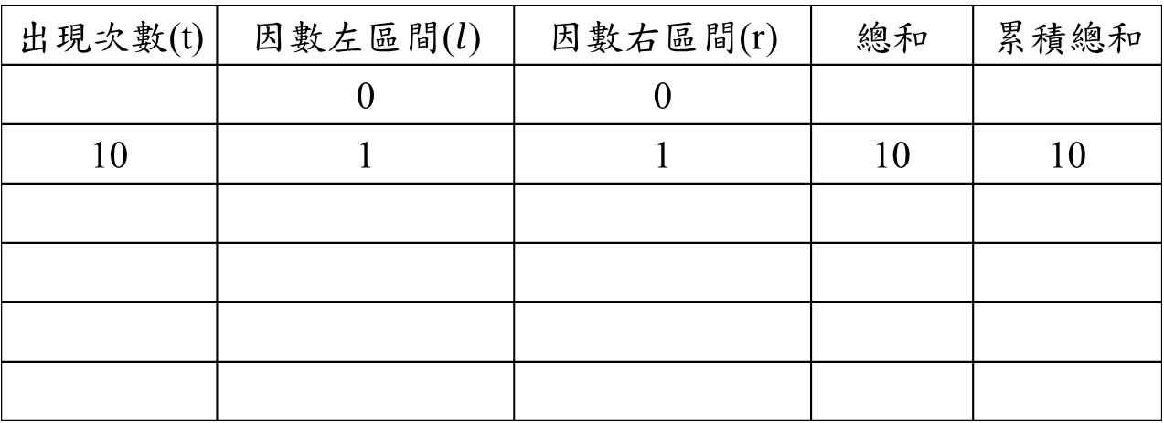
$l$ = r+1
計算因數1的次數t = N/$l$
計算相同次數的因數右區間r = N/t
加總: 所有因數 [$l$+($l$+1)+…+r] * 次數(t)
解法範例：
以N=10為例:
出現次數(t) | 因數左區間($l$) | 因數右區間(r) | 總和 | 累積總和
 | 0 | 0
10 | 1 | 1 | 10 | 10

Slide 11
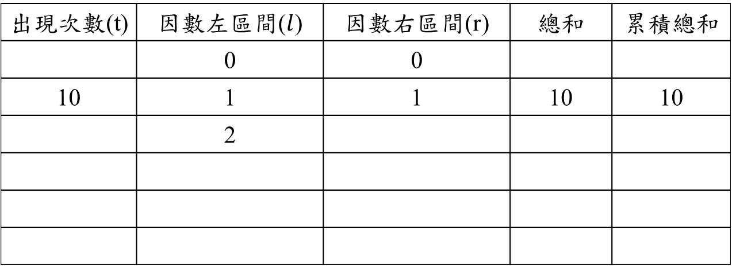
$l$ = r+1
計算因數1的次數t = N/$l$
計算相同次數的因數右區間r = N/t
加總: 所有因數 [$l$+($l$+1)+…+r] * 次數(t)
解法範例：
以N=10為例:
出現次數(t) | 因數左區間($l$) | 因數右區間(r) | 總和 | 累積總和
 | 0 | 0
10 | 1 | 1 | 10 | 10
 | 2

Slide 12
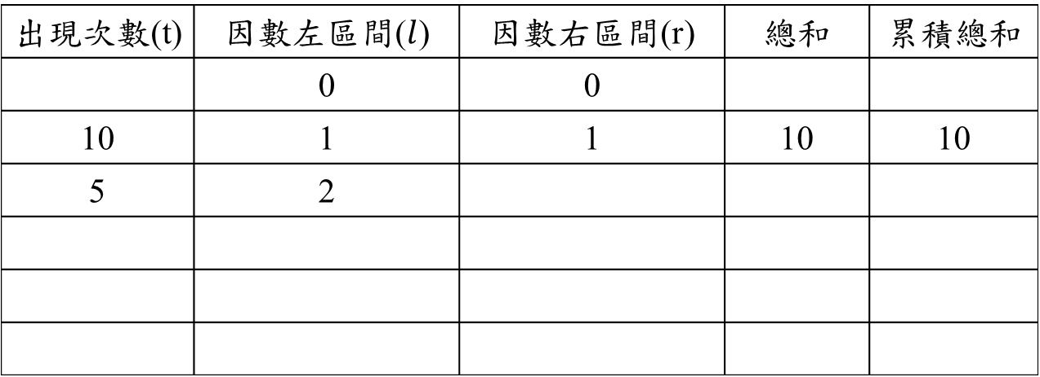
$l$ = r+1
計算因數1的次數t = N/$l$
計算相同次數的因數右區間r = N/t
加總: 所有因數 [$l$+($l$+1)+…+r] * 次數(t)
解法範例：
以N=10為例:
出現次數(t) | 因數左區間($l$) | 因數右區間(r) | 總和 | 累積總和
 | 0 | 0
10 | 1 | 1 | 10 | 10
5 | 2

Slide 13
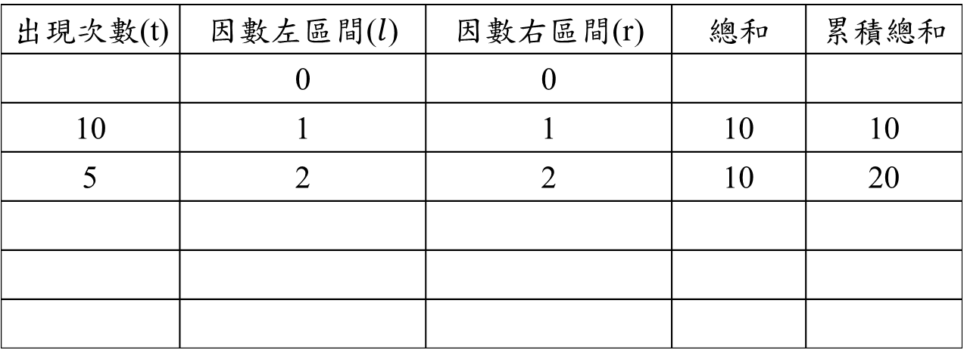
$l$ = r+1
計算因數1的次數t = N/$l$
計算相同次數的因數右區間r = N/t
加總: 所有因數 [$l$+($l$+1)+…+r] * 次數(t)
解法範例：
以N=10為例:
出現次數(t) | 因數左區間($l$) | 因數右區間(r) | 總和 | 累積總和
 | 0 | 0
10 | 1 | 1 | 10 | 10
5 | 2 | 2 | 10 | 20

Slide 14
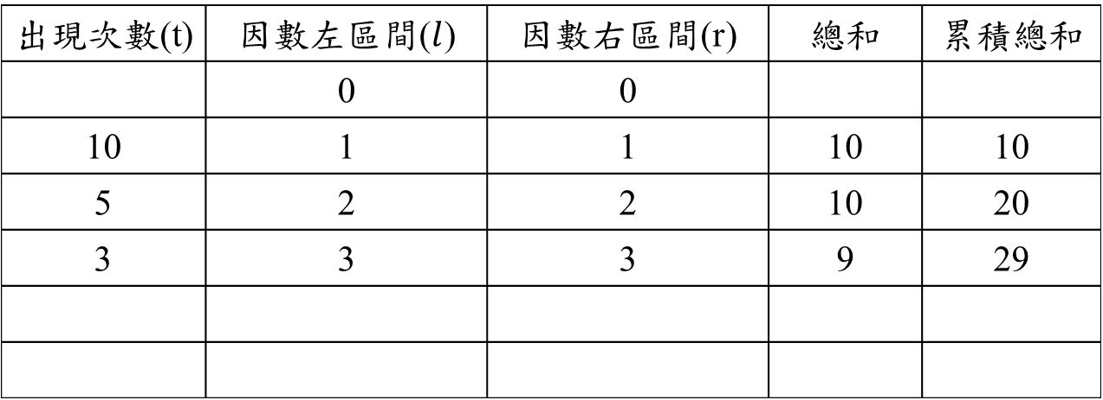
$l$ = r+1
計算因數1的次數t = N/$l$
計算相同次數的因數右區間r = N/t
加總: 所有因數 [$l$+($l$+1)+…+r] * 次數(t)
解法範例：
以N=10為例:
出現次數(t) | 因數左區間($l$) | 因數右區間(r) | 總和 | 累積總和
 | 0 | 0
10 | 1 | 1 | 10 | 10
5 | 2 | 2 | 10 | 20
3 | 3 | 3 | 9 | 29

Slide 15
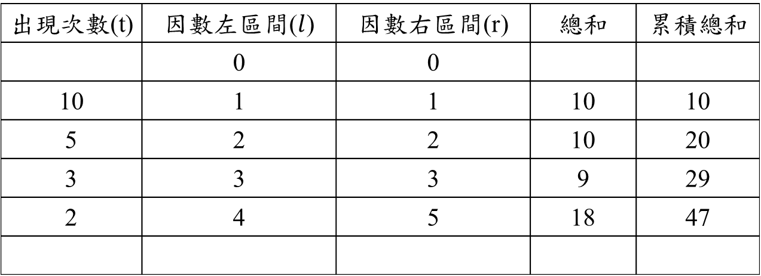

$l$ = r+1
計算因數1的次數t = N/$l$
計算相同次數的因數右區間r = N/t
加總: 所有因數 [$l$+($l$+1)+…+r] * 次數(t)
解法範例：
以N=10為例:
出現次數(t) | 因數左區間($l$) | 因數右區間(r) | 總和 | 累積總和
 | 0 | 0
10 | 1 | 1 | 10 | 10
5 | 2 | 2 | 10 | 20
3 | 3 | 3 | 9 | 29
2 | 4 | 5 | 18 | 47
$梯形$公式
總和 = 2 * [(4+5) * 2 / 2] = 18

Slide 16

$l$ = r+1
計算因數1的次數t = N/$l$
計算相同次數的因數右區間r = N/t
加總: 所有因數 [$l$+($l$+1)+…+r] * 次數(t)
解法範例：
以N=10為例:
最後結果: 87 – 1 = 86 (扣掉N=1的情況)
出現次數(t) | 因數左區間($l$) | 因數右區間(r) | 總和 | 累積總和
 | 0 | 0
10 | 1 | 1 | 10 | 10
5 | 2 | 2 | 10 | 20
3 | 3 | 3 | 9 | 29
2 | 4 | 5 | 18 | 47
1 | 6 | 10 | 40 | 87
$梯形$公式
總和 = 1 * [(6+10) * 5 / 2] = 40

Slide 17

討論：
題目遇到N=0才停止，假設有 r 筆測資
解法(2)計算1~N個別因數個數
➔$O\left(rN\right)$
解法(3)以次數為單位
➔$O\left(r\log{N}\right)$
因數(f) | 次數(t)
1 | 10
2 | 5
3 | 3
4 | 2
5 | 2
6 | 1
7 | 1
8 | 1
9 | 1
10 | 1
N=20000000時，有8943個不同次數

